Slide 1


DRCars
By Ricardo and Miguel
¿Que es DRCars?
Es un software creado a partir de una necesidad

Slide 2
DRCars
By Ricardo and Miguel
¿Que es DRCars?
Es un software creado a partir de una necesidad

Slide 3
DRCars
By Ricardo and Miguel
¿Que es DRCars?
Es un software creado a partir de una necesidad
Pensado y diseñado para una empresa de importación y venta de vehículos
¿Que contiene?

Slide 4
DRCars
By Ricardo and Miguel
¿Que es DRCars?
Es un software creado a partir de una necesidad
Pensado y diseñado para una empresa de importación y venta de vehículos
¿Que contiene?

Slide 5




By Ricardo and Miguel
DRCars
¿Que es DRCars?
Pensado y diseñado para una empresa de importación y venta de vehículos
Es un software creado a partir de una necesidad
¿Que contiene?
Web de compra
Aplicación de escritorio
Base de Datos SQL
API RESTfull para la interconexión

Slide 6
By Ricardo and Miguel
DRCars
¿Que es DRCars?
Pensado y diseñado para una empresa de importación y venta de vehículos
Es un software creado a partir de una necesidad
¿Que contiene?
Web de compra
Aplicación de escritorio
Base de Datos SQL
API RESTfull para la interconexión

Slide 7
By Ricardo and Miguel
DRCars
¿Que es DRCars?
Pensado y diseñado para una empresa de importación y venta de vehículos
Es un software creado a partir de una necesidad
¿Que contiene?
Web de compra
Aplicación de escritorio
Base de Datos SQL
API RESTfull para la interconexión

Slide 8
By Ricardo and Miguel
DRCars
¿Que es DRCars?
Pensado y diseñado para una empresa de importación y venta de vehículos
Es un software creado a partir de una necesidad
¿Que contiene?
Web de compra
Aplicación de escritorio
Base de Datos SQL
API RESTfull para la interconexión

Slide 9
By Ricardo and Miguel
DRCars
¿Que es DRCars?
Pensado y diseñado para una empresa de importación y venta de vehículos
Es un software creado a partir de una necesidad
¿Que contiene?
Web de compra
Aplicación de escritorio
Base de Datos SQL
API RESTfull para la interconexión

Slide 10
By Ricardo and Miguel
DRCars
¿Que es DRCars?
Pensado y diseñado para una empresa de importación y venta de vehículos
¿Que contiene?
Es un software creado a partir de una necesidad
Componentes principales:
Web de compra
Aplicación de escritorio
Base de Datos SQL
API RESTfull para la interconexión

Slide 11

By Ricardo and Miguel
DRCars
¿Que es DRCars?
Pensado y diseñado para una empresa de importación y venta de vehículos
¿Que contiene?
Es un software creado a partir de una necesidad
Web de compra
Componentes principales:
Aplicación de escritorio
REACT
Base de Datos SQL
API RESTfull para la interconexión

Slide 12

By Ricardo and Miguel
DRCars
¿Que es DRCars?
Pensado y diseñado para una empresa de importación y venta de vehículos
¿Que contiene?
Es un software creado a partir de una necesidad
Web de compra
Componentes principales:
Aplicación de escritorio
REACT
JavaScript
Base de Datos SQL
API RESTfull para la interconexión

Slide 13

By Ricardo and Miguel
DRCars
¿Que es DRCars?
Pensado y diseñado para una empresa de importación y venta de vehículos
¿Que contiene?
Es un software creado a partir de una necesidad
Web de compra
Componentes principales:
REACT
JavaScript
Base de Datos SQL
API RESTfull para la interconexión

Slide 14
By Ricardo and Miguel
DRCars
¿Que es DRCars?
Pensado y diseñado para una empresa de importación y venta de vehículos
¿Que contiene?
Es un software creado a partir de una necesidad
Aplicación de escritorio
Web de compra
Componentes principales:
Base de Datos SQL
JavaScript
REACT
API RESTfull para la interconexión

Slide 15
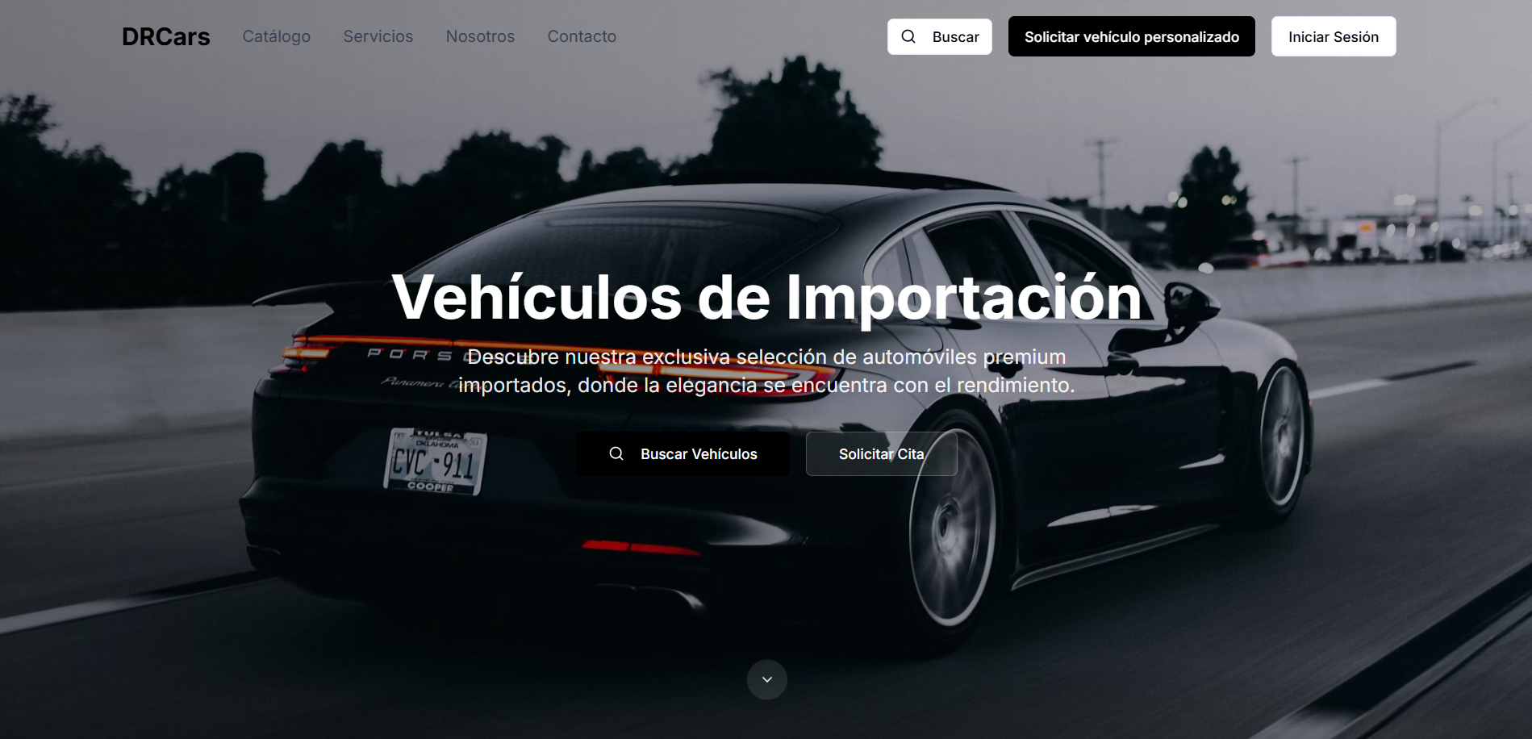
By Ricardo and Miguel
DRCars
¿Que es DRCars?
Pensado y diseñado para una empresa de importación y venta de vehículos
¿Que contiene?
Es un software creado a partir de una necesidad
Aplicación de escritorio
Web de compra
Componentes principales:
Base de Datos SQL
JavaScript
REACT
API RESTfull para la interconexión
Páginas que lo componen

Slide 16
By Ricardo and Miguel
DRCars
¿Que es DRCars?
Pensado y diseñado para una empresa de importación y venta de vehículos
¿Que contiene?
Web de compra
Es un software creado a partir de una necesidad
Aplicación de escritorio
Páginas que lo componen
Componentes principales:
Base de Datos SQL
JavaScript
REACT
API RESTfull para la interconexión

Slide 17
By Ricardo and Miguel
DRCars
¿Que es DRCars?
Pensado y diseñado para una empresa de importación y venta de vehículos
¿Que contiene?
Web de compra
Es un software creado a partir de una necesidad
Aplicación de escritorio
Páginas que lo componen
Componentes principales:
Base de Datos SQL
JavaScript
REACT
API RESTfull para la interconexión

Slide 18
By Ricardo and Miguel
DRCars
¿Que es DRCars?
Pensado y diseñado para una empresa de importación y venta de vehículos
¿Que contiene?
Web de compra
Es un software creado a partir de una necesidad
Páginas que lo componen
Aplicación de escritorio
Componentes principales:
Base de Datos SQL
JavaScript
REACT
API RESTfull para la interconexión
Catálogo:
Sección donde encontraremos todos los vehículos en venta disponibles

Slide 19
By Ricardo and Miguel
DRCars
¿Que es DRCars?
Pensado y diseñado para una empresa de importación y venta de vehículos
¿Que contiene?
Web de compra
Es un software creado a partir de una necesidad
Páginas que lo componen
Servicios:
Sección donde se encontraran servicios adicionales, como talleres, seguros, etc.
Aplicación de escritorio
Componentes principales:
Catálogo:
Sección donde encontraremos todos los vehículos en venta disponibles
Base de Datos SQL
JavaScript
REACT
API RESTfull para la interconexión

Slide 20

By Ricardo and Miguel
DRCars
¿Que es DRCars?
Pensado y diseñado para una empresa de importación y venta de vehículos
¿Que contiene?
Web de compra
Es un software creado a partir de una necesidad
Páginas que lo componen
Aplicación de escritorio
Componentes principales:
Servicios:
Inicio de Sesión:
Sección donde se encontraran servicios adicionales, como talleres, seguros, etc.
Sección donde se encontraran servicios adicionales, como talleres, seguros, etc.
Los servicios extras siguen en desarrollo
Base de Datos SQL
JavaScript
REACT
API RESTfull para la interconexión
Catálogo:
Sección donde encontraremos todos los vehículos en venta disponibles

Slide 21
By Ricardo and Miguel
DRCars
¿Que es DRCars?
Pensado y diseñado para una empresa de importación y venta de vehículos
¿Que contiene?
Web de compra
Es un software creado a partir de una necesidad
Páginas que lo componen
Aplicación de escritorio
Componentes principales:
Servicios:
Inicio de Sesión:
Sección donde se encontraran servicios adicionales, como talleres, seguros, etc.
Botón accesible y sencillo de visualizar
Los servicios extras siguen en desarrollo
Base de Datos SQL
JavaScript
REACT
API RESTfull para la interconexión
Catálogo:
Sección donde encontraremos todos los vehículos en venta disponibles

Slide 22
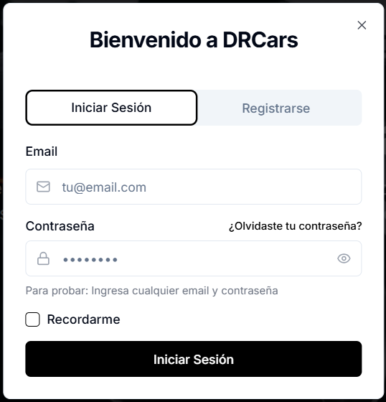
By Ricardo and Miguel
DRCars
¿Que es DRCars?
Pensado y diseñado para una empresa de importación y venta de vehículos
¿Que contiene?
Web de compra
Es un software creado a partir de una necesidad
Páginas que lo componen
Componentes principales:
Inicio de Sesión:
Servicios:
Sección donde se encontraran servicios adicionales, como talleres, seguros, etc.
Botón accesible y sencillo de visualizar
Los servicios extras siguen en desarrollo
Base de Datos SQL
JavaScript
REACT
API RESTfull para la interconexión
Catálogo:
Sección donde encontraremos todos los vehículos en venta disponibles

Slide 23
By Ricardo and Miguel
DRCars
¿Que es DRCars?
Pensado y diseñado para una empresa de importación y venta de vehículos
¿Que contiene?
Web de compra
Es un software creado a partir de una necesidad
Páginas que lo componen
Inicio de Sesión:
Botón accesible y sencillo de visualizar
Componentes principales:
Servicios:
Sección donde se encontraran servicios adicionales, como talleres, seguros, etc.
Los servicios extras siguen en desarrollo
Base de Datos SQL
JavaScript
REACT
API RESTfull para la interconexión
Catálogo:
Sección donde encontraremos todos los vehículos en venta disponibles
Aplicación de escritorio

Slide 24


Páginas que lo componen
Aplicación de escritorio
Desarrollada en Visual Studio
C# Como lenguaje Utilizado
Base de Datos SQL
API RESTfull para la interconexión

Slide 25
Páginas que lo componen
Aplicación de escritorio
Desarrollada en Visual Studio
C# Como lenguaje Utilizado
API RESTfull para la interconexión

Slide 26
Páginas que lo componen
Aplicación de escritorio
Desarrollada en Visual Studio
C# Como lenguaje Utilizado
API RESTfull para la interconexión
Base de Datos SQL

Slide 27
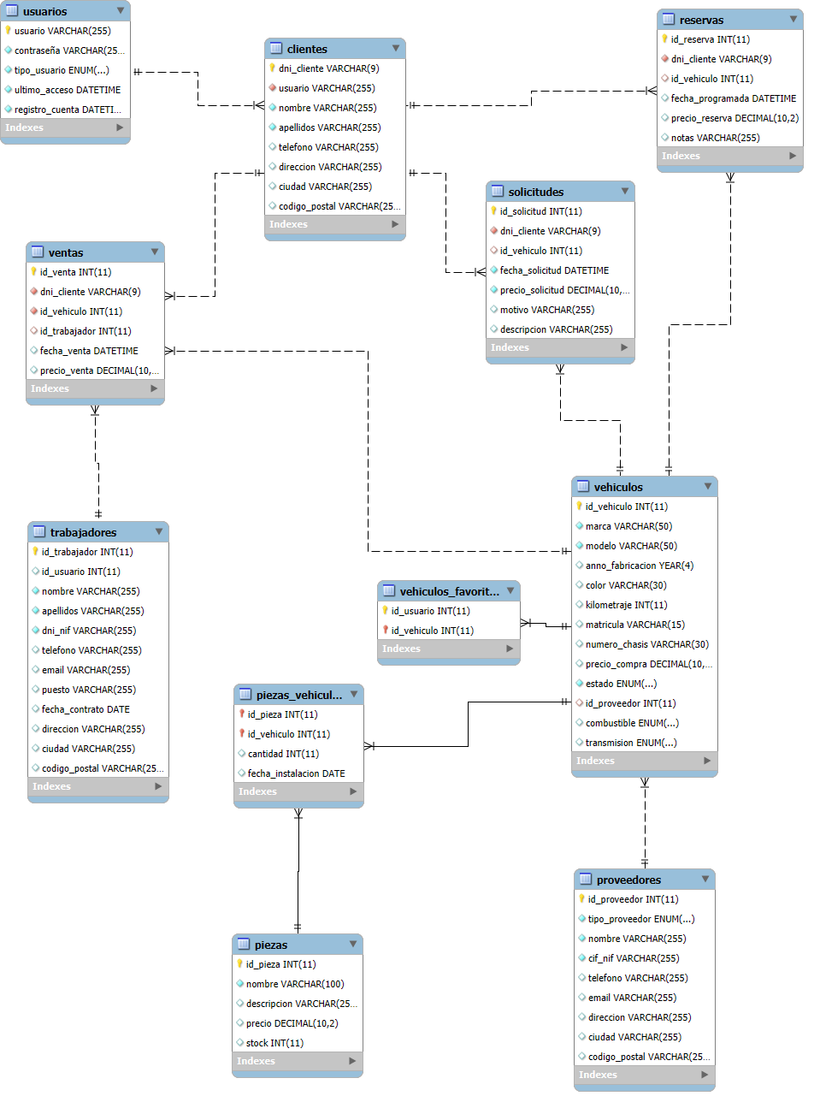
Aplicación de escritorio
Desarrollada en Visual Studio
C# Como lenguaje Utilizado
Páginas que lo componen
Base de Datos SQL
API RESTfull para la interconexión

Slide 28
Aplicación de escritorio
Desarrollada en Visual Studio
Base de Datos SQL
C# Como lenguaje Utilizado
Páginas que lo componen
Tabla Usuarios:
Tabla en la que se almacena la información de las cuentas tanto de usuarios como de administradores
API RESTfull para la interconexión

Slide 29
Aplicación de escritorio
Desarrollada en Visual Studio
Base de Datos SQL
C# Como lenguaje Utilizado
Páginas que lo componen
Tabla Usuarios:
Tabla en la que se almacena la información de las cuentas tanto de usuarios como de administradores
API RESTfull para la interconexión
Tabla Clientes:
Tabla en la que se almacena la información de cualquier usuario que haya realizado alguna reserva / cita

Slide 30
Aplicación de escritorio
Desarrollada en Visual Studio
Base de Datos SQL
C# Como lenguaje Utilizado
Páginas que lo componen
Tabla Reservas:
Tabla Usuarios:
Tabla en la que se almacenan las reservas que realiza un cliente. Pueden ser o no relacionadas con vehículos
Tabla en la que se almacena la información de las cuentas tanto de usuarios como de administradores
Tabla Clientes:
Tabla en la que se almacena la información de cualquier usuario que haya realizado alguna reserva / cita
API RESTfull para la interconexión

Slide 31
Aplicación de escritorio
Desarrollada en Visual Studio
Base de Datos SQL
C# Como lenguaje Utilizado
Páginas que lo componen
Tabla Reservas:
Tabla Usuarios:
Tabla en la que se almacenan las reservas que realiza un cliente. Pueden ser o no relacionadas con vehículos
Tabla en la que se almacena la información de las cuentas tanto de usuarios como de administradores
Tabla Clientes:
Tabla en la que se almacena la información de cualquier usuario que haya realizado alguna reserva / cita
API RESTfull para la interconexión
Tabla Ventas:
Tabla en la que se registran citas relacionadas con vehículos que acaban siendo aceptadas como ventas.

Slide 32
Aplicación de escritorio
Desarrollada en Visual Studio
Base de Datos SQL
C# Como lenguaje Utilizado
Tabla Reservas:
Páginas que lo componen
Tabla en la que se almacenan las reservas que realiza un cliente. Pueden ser o no relacionadas con vehículos
Tabla Usuarios:
Tabla en la que se almacena la información de las cuentas tanto de usuarios como de administradores
Tabla Solicitudes:
Tabla Clientes:
Tabla Ventas:
Tabla en la que se almacenan temporalmente las solicitudes que posteriormente se convertirán en reservas
Tabla en la que se almacena la información de cualquier usuario que haya realizado alguna reserva / cita
Tabla en la que se registran citas relacionadas con vehículos que acaban siendo aceptadas como ventas.
API RESTfull para la interconexión

Slide 33
Aplicación de escritorio
Desarrollada en Visual Studio
Base de Datos SQL
C# Como lenguaje Utilizado
Tabla Reservas:
Páginas que lo componen
Tabla en la que se almacenan las reservas que realiza un cliente. Pueden ser o no relacionadas con vehículos
Tabla Usuarios:
Tabla en la que se almacena la información de las cuentas tanto de usuarios como de administradores
Tabla Solicitudes:
Tabla Clientes:
Tabla en la que se almacenan temporalmente las solicitudes que posteriormente se convertirán en reservas
Tabla en la que se almacena la información de cualquier usuario que haya realizado alguna reserva / cita
API RESTfull para la interconexión
Tabla Ventas:
Tabla en la que se registran citas relacionadas con vehículos que acaban siendo aceptadas como ventas.
Tabla Trabajadores:
Tabla en la que se almacenará toda la información sobre los trabajadores en plantilla.
Implementación a futuro

Slide 34
Aplicación de escritorio
Desarrollada en Visual Studio
Base de Datos SQL
C# Como lenguaje Utilizado
Páginas que lo componen
Tabla Trabajadores:
Tabla piezas vehículos:
Tabla en la que se almacenará toda la información sobre los trabajadores en plantilla.
Tabla usada para relacionar las piezas con los vehículos
Implementación a futuro
Implementación a futuro
API RESTfull para la interconexión

Slide 35
Aplicación de escritorio
Tabla vehículos favoritos:
Tabla usada para futuras implementaciones de recomendaciones de vehículos
Desarrollada en Visual Studio
Base de Datos SQL
C# Como lenguaje Utilizado
Páginas que lo componen
Tabla Trabajadores:
Tabla piezas vehículos:
Tabla en la que se almacenará toda la información sobre los trabajadores en plantilla.
Tabla usada para relacionar las piezas con los vehículos
Implementación a futuro
Implementación a futuro
API RESTfull para la interconexión

Slide 36
Aplicación de escritorio
Tabla vehículos:
Desarrollada en Visual Studio
Tabla usada para almacenar la información y características de los vehículos obtenidos
Base de Datos SQL
C# Como lenguaje Utilizado
Tabla piezas vehículos:
Páginas que lo componen
Tabla usada para relacionar las piezas con los vehículos
Tabla Trabajadores:
Tabla en la que se almacenará toda la información sobre los trabajadores en plantilla.
Tabla vehículos favoritos:
Tabla usada para futuras implementaciones de recomendaciones de vehículos
Implementación a futuro
Implementación a futuro
API RESTfull para la interconexión

Slide 37
Aplicación de escritorio
Desarrollada en Visual Studio
Base de Datos SQL
C# Como lenguaje Utilizado
Tabla piezas vehículos:
Páginas que lo componen
Tabla usada para relacionar las piezas con los vehículos
Tabla Trabajadores:
Tabla en la que se almacenará toda la información sobre los trabajadores en plantilla.
Tabla piezas:
Tabla usada para almacenar las piezas de recambio de cada vehículo en caso de garantías.
Tabla vehículos:
Tabla usada para almacenar la información y características de los vehículos obtenidos
API RESTfull para la interconexión
Tabla vehículos favoritos:
Tabla usada para futuras implementaciones de recomendaciones de vehículos

Slide 38
Aplicación de escritorio
Desarrollada en Visual Studio
Base de Datos SQL
C# Como lenguaje Utilizado
Páginas que lo componen
Tabla piezas:
Tabla usada para almacenar las piezas de recambio de cada vehículo en caso de garantías.
Tabla vehículos:
Implementación a futuro
Tabla usada para almacenar la información y características de los vehículos obtenidos
Tabla proveedores:
Tabla usada para almacenar los distintos proveedores de vehículos de la empresa
Implementación a futuro

Slide 39
Aplicación de escritorio
Desarrollada en Visual Studio
Base de Datos SQL
C# Como lenguaje Utilizado
Páginas que lo componen
Tabla piezas:
Tabla usada para almacenar las piezas de recambio de cada vehículo en caso de garantías.
Implementación a futuro
Tabla proveedores:
Tabla usada para almacenar los distintos proveedores de vehículos de la empresa
Implementación a futuro
API RESTfull
Elementos principales:

Slide 40

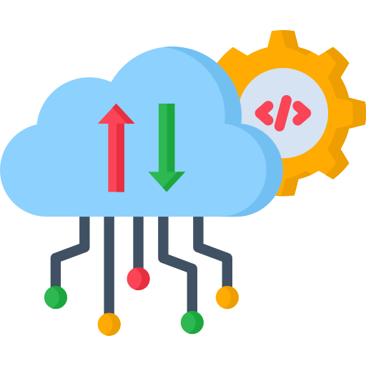

API RESTfull
Elementos principales:
Ngrok
Endpoints
Comunicaciones mediante JSON
Tabla proveedores:
Tabla usada para almacenar los distintos proveedores de vehículos de la empresa
Implementación a futuro

Slide 41
API RESTfull
Elementos principales:
Ngrok
Endpoints
Comunicaciones mediante JSON

Slide 42



API RESTfull
Software usado para la accesibilidad en la red publica a servidores dedicados
Elementos principales:
Ngrok
Ngrok es capaz de proporcionar un “puente” para conectar un servidor dedicado privado a la red publica
Endpoints
Endpoints
Comunicaciones mediante JSON
Servidor dedicado
Ngrok

Slide 43
API RESTfull
Elementos principales:
Ngrok
Endpoints
Comunicaciones mediante JSON

Slide 44
API RESTfull
Elementos principales:
Ngrok
Software usado para la accesibilidad en la red publica a servidores dedicados
Ngrok es capaz de proporcionar un “puente” para conectar un servidor dedicado privado a la red publica
Endpoints
Comunicaciones mediante JSON
Servidor dedicado

Slide 45
API RESTfull
Elementos principales:
Ngrok
Software usado para la accesibilidad en la red publica a servidores dedicados
Ngrok es capaz de proporcionar un “puente” para conectar un servidor dedicado privado a la red publica
Endpoints
Comunicaciones mediante JSON
Servidor dedicado
Ngrok

Slide 46
API RESTfull
Elementos principales:
Ngrok
Software usado para la accesibilidad en la red publica a servidores dedicados
Ngrok es capaz de proporcionar un “puente” para conectar un servidor dedicado privado a la red publica
Endpoints
Comunicaciones mediante JSON
Servidor dedicado
Ngrok

Slide 47
API RESTfull
Elementos principales:
Ngrok
Software usado para la accesibilidad en la red publica a servidores dedicados
Ngrok es capaz de proporcionar un “puente” para conectar un servidor dedicado privado a la red publica
Comunicaciones mediante JSON
Servidor dedicado
Ngrok
API

Slide 48
API RESTfull
Elementos principales:
Ngrok
Software usado para la accesibilidad en la red publica a servidores dedicados
Ngrok es capaz de proporcionar un “puente” para conectar un servidor dedicado privado a la red publica
Comunicaciones mediante JSON
Servidor dedicado
Ngrok
API
Endpoints disponibles

Slide 49

Ngrok
Software usado para la accesibilidad en la red publica a servidores dedicados
Ngrok es capaz de proporcionar un “puente” para conectar un servidor dedicado privado a la red publica
API RESTfull
Elementos principales:
Servidor dedicado
Ngrok
API
Endpoints disponibles
Auth
/auth/registro
/auth/appLogin
/auth/webLogin
Comunicaciones mediante JSON

Slide 50





Ngrok
Software usado para la accesibilidad en la red publica a servidores dedicados
Ngrok es capaz de proporcionar un “puente” para conectar un servidor dedicado privado a la red publica
API RESTfull
Elementos principales:
Servidor dedicado
Ngrok
API
Endpoints disponibles
Solicitudes
Auth
Reservas
Solicitudes
/solicitudes/crear
/auth/registro
/reservas/cliente
/ventas
/solicitudes/delete
/auth/appLogin
/reservas/procesar
/solicitudes/procesar
/auth/webLogin
/reservas/delete
Users
Catalogo
/users/crear
/catalogo
/users/delete
/catalogo/app
/users/act
/catalogo/web
Comunicaciones mediante JSON
/catalogo/crear
/catalogo/{id}
/catalogo/act
/catalogo/actEstado

Slide 51
Ngrok
Software usado para la accesibilidad en la red publica a servidores dedicados
Ngrok es capaz de proporcionar un “puente” para conectar un servidor dedicado privado a la red publica
API RESTfull
Elementos principales:
Servidor dedicado
Ngrok
API
Endpoints disponibles
Solicitudes
Auth
Reservas
Solicitudes
/solicitudes/crear
/auth/registro
/reservas/cliente
/ventas
/solicitudes/delete
/auth/appLogin
/reservas/procesar
/solicitudes/procesar
/auth/webLogin
/reservas/delete
Users
Catalogo
/users/crear
/catalogo
/users/delete
/catalogo/app
/users/act
/catalogo/web
Comunicaciones mediante JSON
/catalogo/crear
/catalogo/{id}
/catalogo/act
/catalogo/actEstado

Slide 52
Ngrok
Software usado para la accesibilidad en la red publica a servidores dedicados
Ngrok es capaz de proporcionar un “puente” para conectar un servidor dedicado privado a la red publica
API RESTfull
Elementos principales:
Servidor dedicado
Ngrok
API
Endpoints disponibles
Solicitudes
Auth
Reservas
Solicitudes
/solicitudes/crear
/auth/registro
/reservas/cliente
/ventas
/solicitudes/delete
/auth/appLogin
/reservas/procesar
/solicitudes/procesar
/auth/webLogin
/reservas/delete
Catalogo
Users
/catalogo
/users/crear
/catalogo/app
/users/delete
Comunicaciones mediante JSON
/catalogo/web
/users/act
/catalogo/crear
/catalogo/{id}
/catalogo/act
/catalogo/actEstado

Slide 53
Ngrok
Software usado para la accesibilidad en la red publica a servidores dedicados
Ngrok es capaz de proporcionar un “puente” para conectar un servidor dedicado privado a la red publica
API RESTfull
Elementos principales:
Servidor dedicado
Ngrok
API
Endpoints disponibles
Solicitudes
Auth
Reservas
Solicitudes
/solicitudes/crear
/auth/registro
/reservas/cliente
/ventas
/solicitudes/delete
/auth/appLogin
/reservas/procesar
/solicitudes/procesar
/auth/webLogin
/reservas/delete
Catalogo
Users
/catalogo
/users/crear
/catalogo/app
/users/delete
Comunicaciones mediante JSON
/catalogo/web
/users/act
/catalogo/crear
/catalogo/{id}
/catalogo/act
/catalogo/actEstado

Slide 54
Ngrok
Software usado para la accesibilidad en la red publica a servidores dedicados
Ngrok es capaz de proporcionar un “puente” para conectar un servidor dedicado privado a la red publica
API RESTfull
Elementos principales:
Servidor dedicado
Ngrok
API
Endpoints disponibles
Auth
Solicitudes
Reservas
Solicitudes
/auth/registro
/solicitudes/crear
/reservas/cliente
/ventas
/auth/appLogin
/solicitudes/delete
/reservas/procesar
/auth/webLogin
/solicitudes/procesar
/reservas/delete
Catalogo
Users
/catalogo
/users/crear
/catalogo/app
/users/delete
/catalogo/web
/users/act
/catalogo/crear
/catalogo/{id}
/catalogo/act
/catalogo/actEstado

Slide 55
Ngrok
Software usado para la accesibilidad en la red publica a servidores dedicados
Ngrok es capaz de proporcionar un “puente” para conectar un servidor dedicado privado a la red publica
API RESTfull
Elementos principales:
Servidor dedicado
Ngrok
API
Endpoints disponibles
Auth
Solicitudes
Solicitudes
Reservas
/auth/registro
/solicitudes/crear
/ventas
/reservas/cliente
/auth/appLogin
/solicitudes/delete
/reservas/procesar
/auth/webLogin
/solicitudes/procesar
/reservas/delete
Catalogo
Users
/catalogo
/users/crear
/catalogo/app
/users/delete
/catalogo/web
/users/act
/catalogo/crear
/catalogo/{id}
/catalogo/act
/catalogo/actEstado
¿ Como se realizan las comunicaciones ?

Slide 56
Endpoints disponibles
Solicitudes
Solicitudes
/solicitudes/crear
/ventas
/solicitudes/delete
/solicitudes/procesar
Catalogo
Users
/catalogo
/users/crear
/catalogo/app
/users/delete
/catalogo/web
/users/act
/catalogo/crear
/catalogo/{id}
/catalogo/act
/catalogo/actEstado
¿ Como se realizan las comunicaciones ?

Slide 57
Endpoints disponibles
Solicitudes
Solicitudes
/solicitudes/crear
/ventas
/solicitudes/delete
/solicitudes/procesar
Catalogo
Users
/catalogo
/users/crear
/catalogo/app
/users/delete
/catalogo/web
/users/act
/catalogo/crear
/catalogo/{id}
/catalogo/act
/catalogo/actEstado
¿ Como se realizan las comunicaciones ?

Slide 58
Endpoints disponibles
Solicitudes
Solicitudes
/solicitudes/crear
/ventas
/solicitudes/delete
/solicitudes/procesar
Catalogo
Users
/catalogo
/users/crear
/catalogo/app
/users/delete
/catalogo/web
/users/act
/catalogo/crear
/catalogo/{id}
/catalogo/act
/catalogo/actEstado
¿ Como se realizan las comunicaciones ?

Slide 59
Endpoints disponibles
Solicitudes
Solicitudes
/solicitudes/crear
/ventas
/solicitudes/delete
/solicitudes/procesar
Catalogo
Users
/catalogo
/users/crear
/catalogo/app
/users/delete
/catalogo/web
/users/act
/catalogo/crear
/catalogo/{id}
/catalogo/act
/catalogo/actEstado
¿ Como se realizan las comunicaciones ?

Slide 60

Endpoints disponibles
Solicitudes
Solicitudes
/solicitudes/crear
/ventas
/solicitudes/delete
/solicitudes/procesar
Catalogo
Users
/catalogo
/users/crear
/catalogo/app
/users/delete
/catalogo/web
/users/act
/catalogo/crear
/catalogo/{id}
/catalogo/act
/catalogo/actEstado
¿ Como se realizan las comunicaciones ?
¿ Dudas o preguntas ?

Slide 61
¿ Como se realizan las comunicaciones ?
¿ Dudas o preguntas ?

